Slide 1
Taller de Comunicación
Entender cómo comunicarte en Jelou acorde a los perfiles y la situación

Slide 2

Cultura en Jelou
Emojis
Somos amigables, respetuosos y dinámicos.
Tenemos una jerarquía definida, pero todos tenemos valor y opinión.
Nuestro espíritu es jocoso, pero eso no nos resta profesionalidad.
Para un estilo informal que genere cercanía pero manteniendo un tono profesional, el uso de emojis es una excelente forma de lenguaje cotidiano. Recordando siempre mantener el respeto y la claridad.

Slide 3
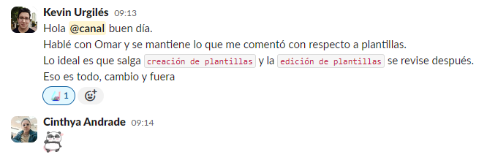
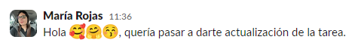
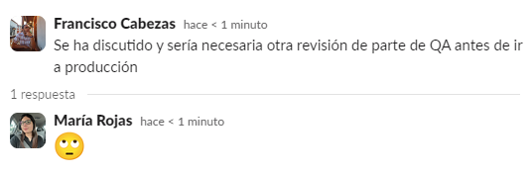
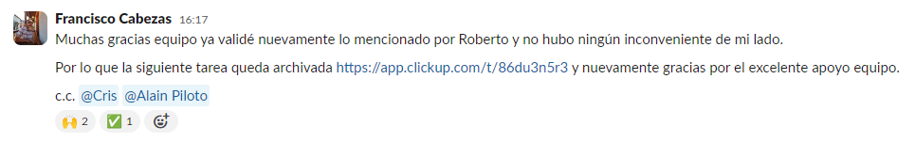

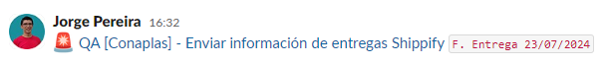
Uso positivo
Uso incorrecto

Slide 4

Bromas
Dentro de nuestra cultura no hay inconveniente con realizar bromas asociadas al trabajo o topics de la conversación para amenizar.
Evita hacerlo si es la primera vez que hablas con alguien, a menos de que ya exista una apertura, y siempre con respeto.
Notes:
hablar sobre que si una broma te hizo sentir mal no dudes en comentarlo a la persona y puedan corregir esto

Slide 5


Chismes
No incurrir en chismes personales ni juicios en medios de comunicación oficiales. Para comunicaciones fuera del trabajo emplear sus medios personales, como WhatsApp.

Slide 6
Sobrenombres
Evitar poner sobrenombres a los demás, a menos de que se pida permiso o la misma persona lo autorice.

Slide 7
Información importante
Si perciben que algún miembro del equipo no está manteniendo el respeto necesario o está sacando ventaja de algo
Nunca te pongas de “tú a tú”, informa a tu lead y sigue manteniendo el respeto.
Haz que la conversación sea visible para el lead
Si aplica algún llamado de atención, sería tu lead el responsable. Mantente siempre cordial.

Slide 8
Ejemplos de comunicación
Si tienes que saludar
"¡Hola equipo! 😊 ¿Cómo están?"
Refuerza el hecho de que son todos un mismo equipo, un mismo Jelou.

Slide 9
Ejemplos de comunicación
Si tienes que pedir algo
"Por favor, revisen este documento y dejen sus comentarios."
"Solicito su apoyo con…"
Al requerir el tiempo de alguien, jamás lo exijas. Es un acuerdo mutuo.

Slide 10
Ejemplos de comunicación
Si tienes actualizaciones
"Me gustaría informarles…"
"Traigo novedades sobre…"
"Paso a comunicar..."
Si eres amable, es ameno y es más probable que sea leído.

Slide 11
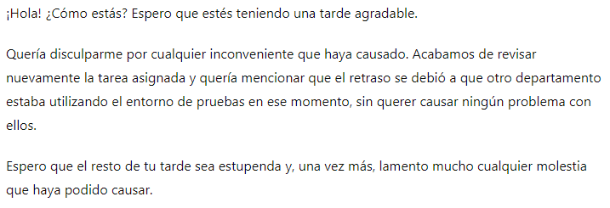
Pero tampoco exageres
Evita ser excesivamente formal y redundante en tus mensajes.

Slide 12
¿Cómo comunicarse con cada perfil?

Slide 13

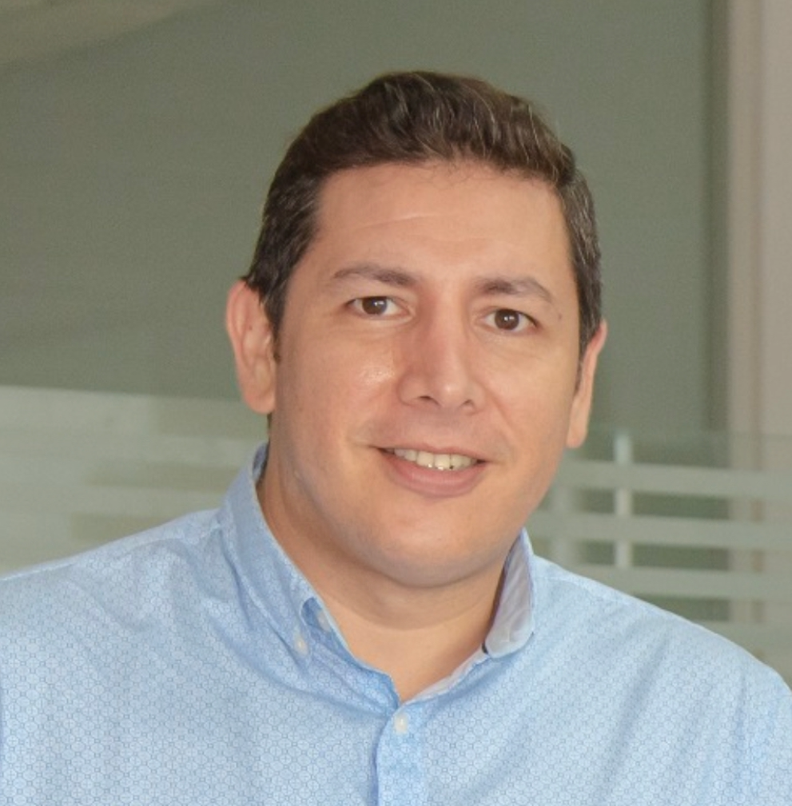
Adaptar la comunicación según el perfil con el que se interactúa
Founders
Luis Loaiza
CEO & Founder
Alberto Vera
Legal Representative & Founder

Slide 14
Adaptar la comunicación según el perfil con el que se interactúa
Founders
Mensajes claros y directos.
Enfocarse en resultados, no en el cómo se hizo o procesos específicos a menos de que ellos pidan detalles.
Ejemplo
"Hola [Nombre], aquí tienes el reporte del progreso de esta semana. Hemos alcanzado el 80% de nuestros objetivos. Esto fue informado a mi lead"
Notes:
Ir directo y al punto

Slide 15
Adaptar la comunicación según el perfil con el que se interactúa
Founders
Si no tienes 100% clara la información que te ha pedido, indícale que requieres hablar con tu lead.
Ahórrale el tiempo de ir a buscar al lead, búscalo tú proactivamente y ofrécele un tiempo en el cual se le puede dar una respuesta.
Si el lead no ha ordenado comunicarse con ellos para temas de proyectos, evitarlo.
Si se comunican contigo, avisa a tu lead y dale detalles de la situación.
Si alguien pide que te comuniques con ellos, verificar con el lead antes de proceder.`

Slide 16
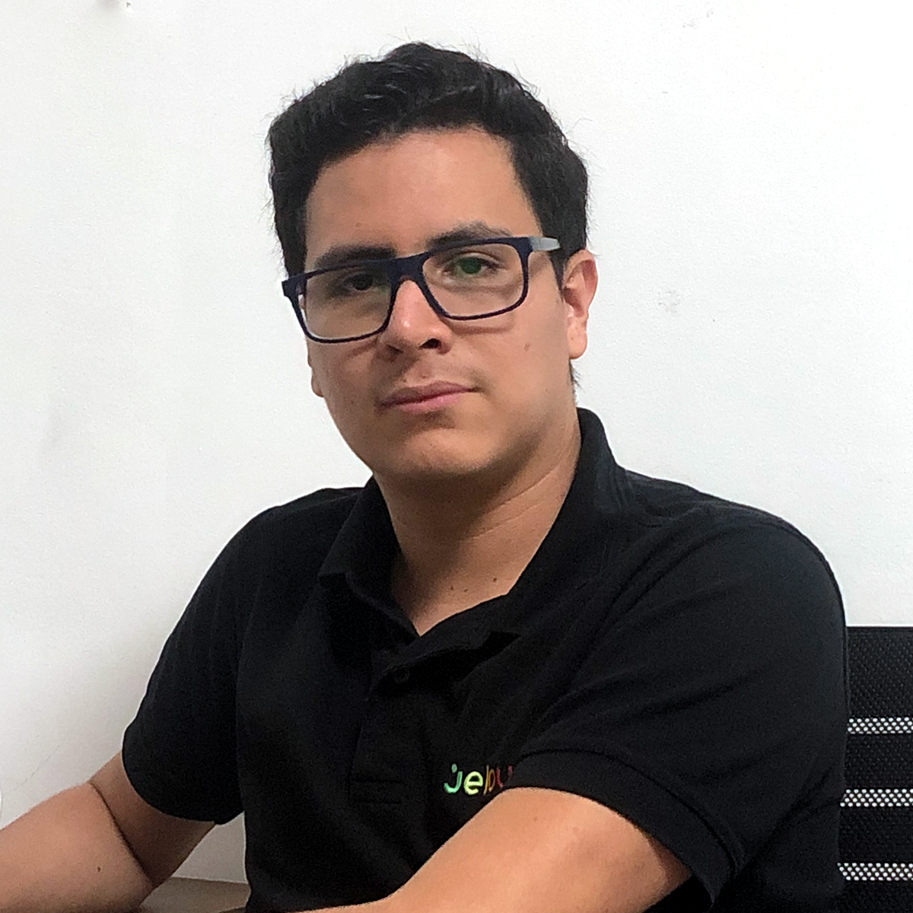



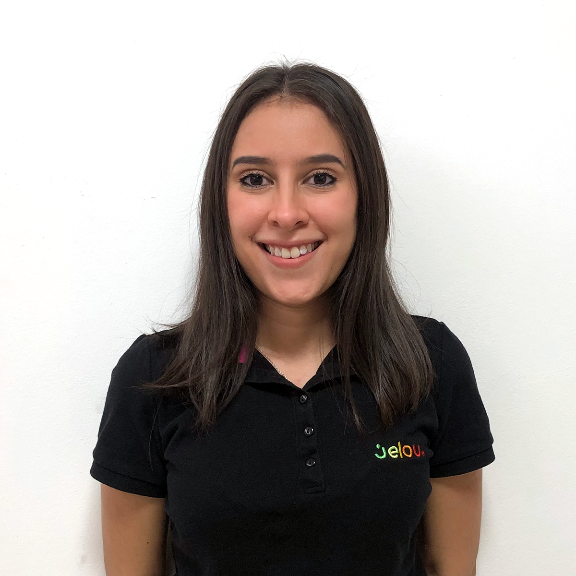
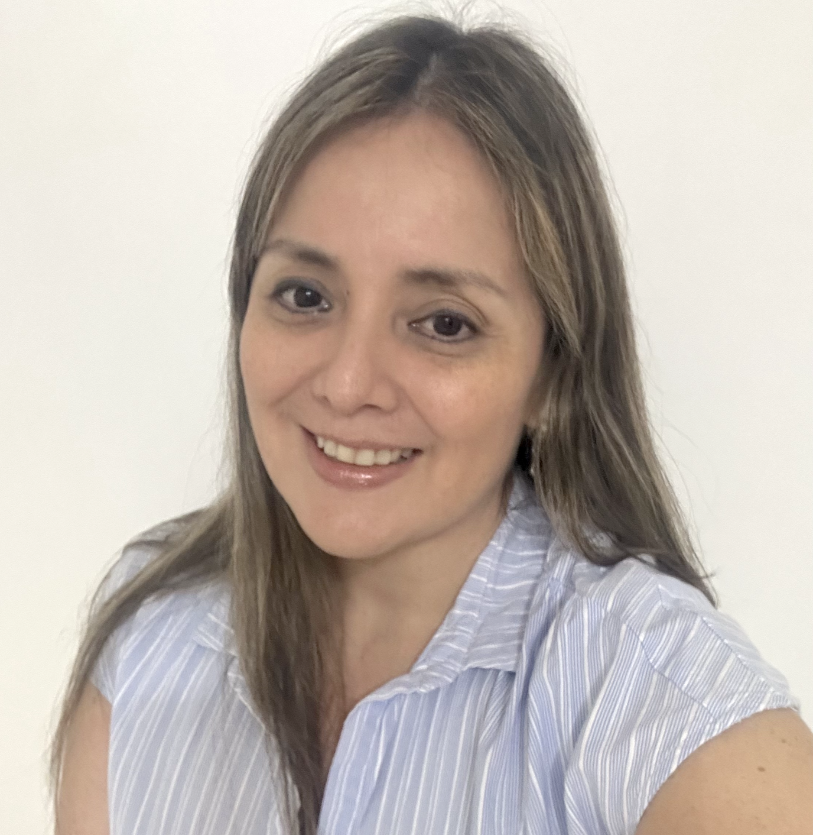


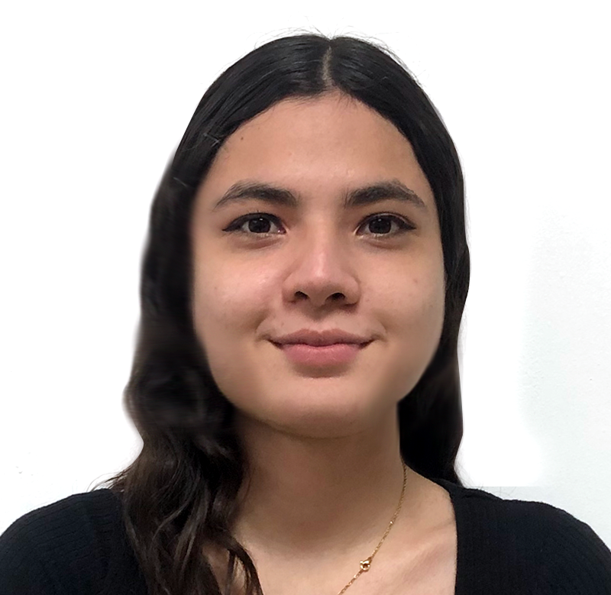


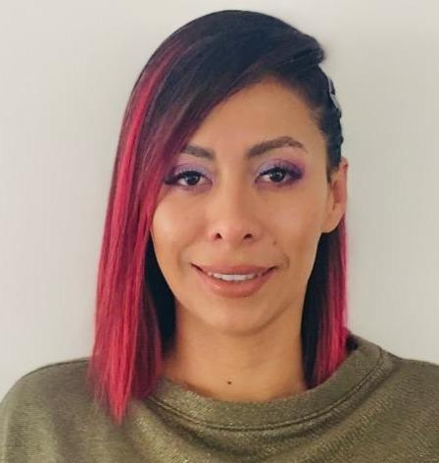
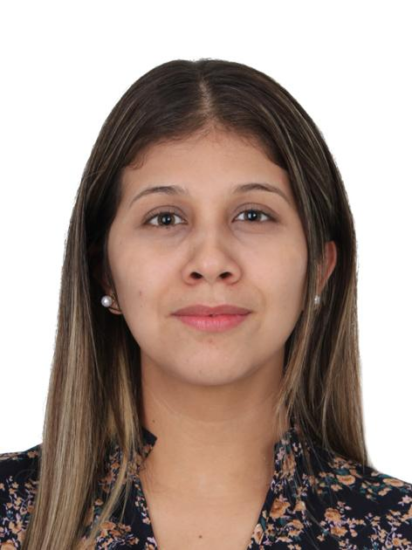
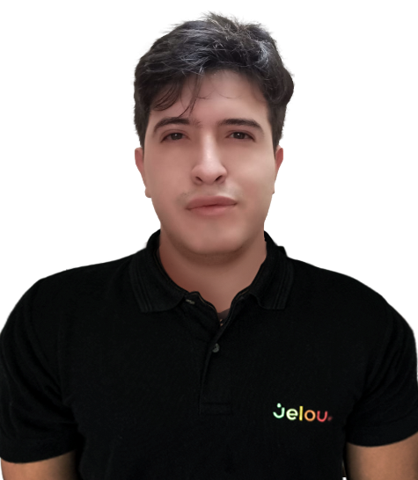



Adaptar la comunicación según el perfil con el que se interactúa
Leads

Slide 17
Adaptar la comunicación según el perfil con el que se interactúa
Leads
Comunicación que facilite la toma de decisiones.
Proveer información necesaria sin sobrecargar.
Comunicarse si es parte del protocolo, de lo contrario, evaluar con el lead si es necesario.
Verifica con tu lead si no estás seguro de la información que vas a proporcionar.
Ejemplo
"Hola [Nombre], el equipo ha completado las tareas del sprint actual. Adjunto el resumen de los logros. ¿Podemos planificar la próxima fase?"

Slide 18
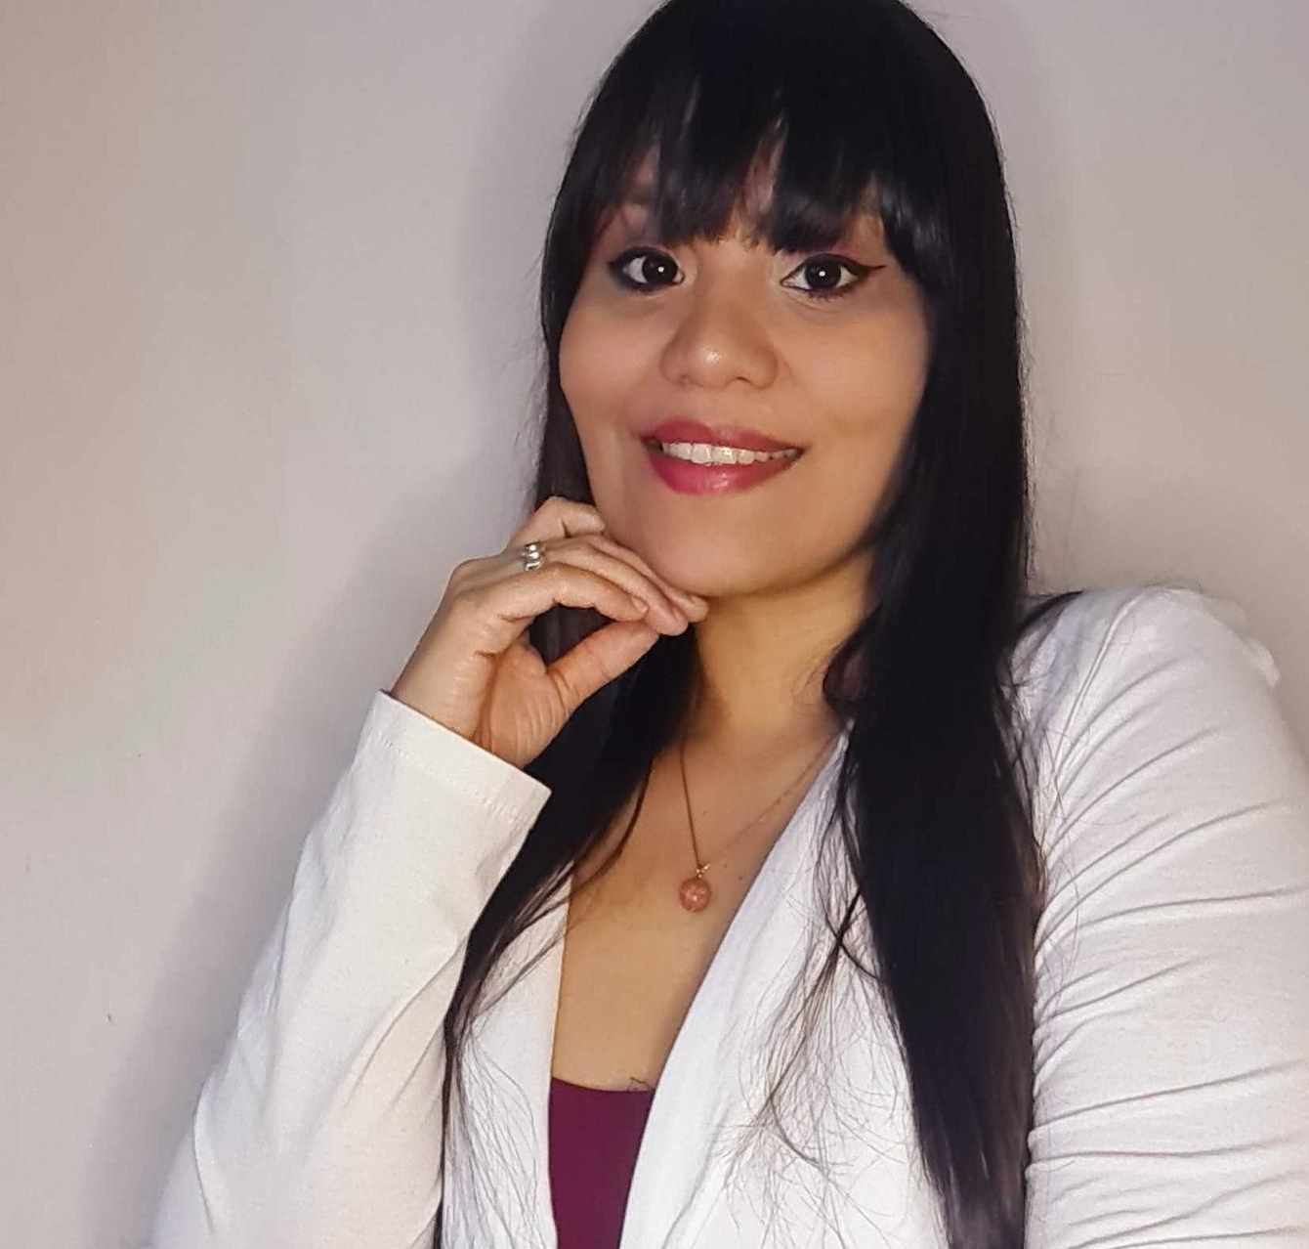
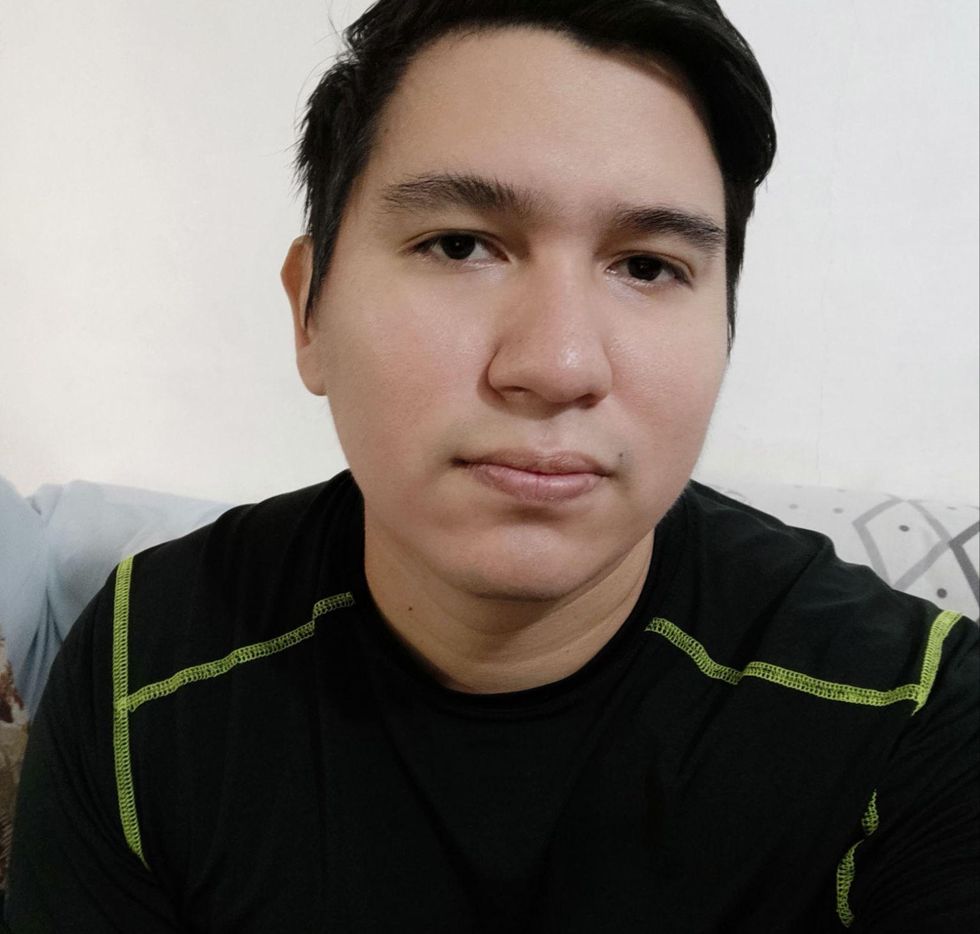
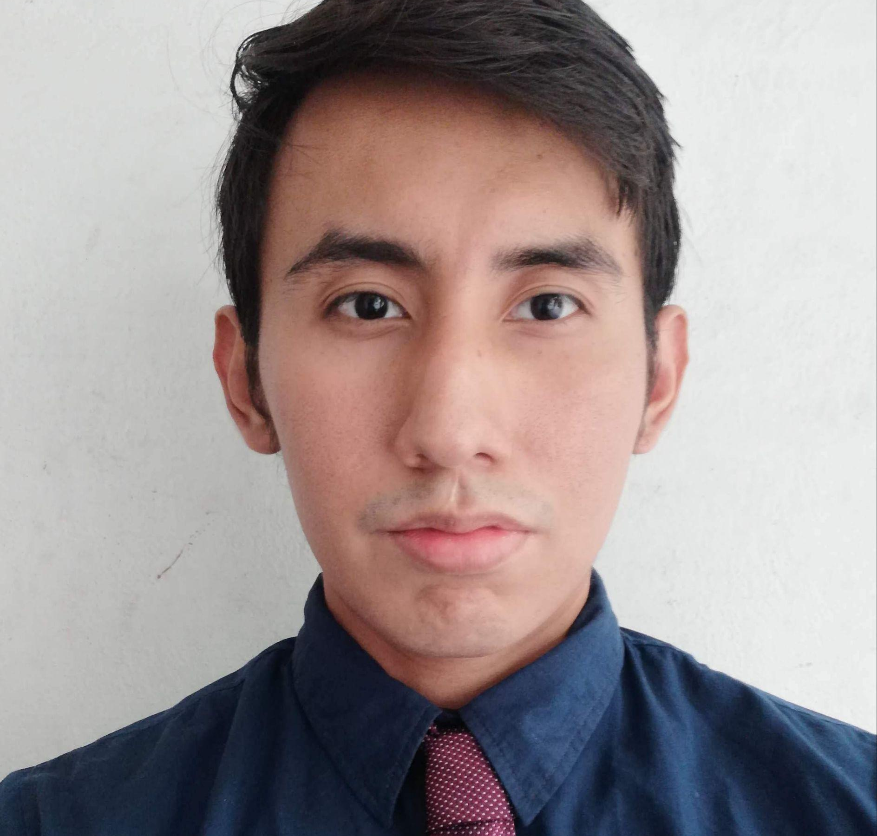
Adaptar la comunicación según el perfil con el que se interactúa
Colaboradores
Andreyna Navas
Steven Borbor
Bryan Pomaquero

Slide 19
Adaptar la comunicación según el perfil con el que se interactúa
Colaboradores
Mensajes motivacionales y de apoyo.
Reforzar que se agradece el esfuerzo ante una entrega o una carga muy alta, indicar que se lamenta “molestar de nuevo” si ya se han hecho varias consultas.
Instrucciones claras y precisas. Uso de bullet points.
Ejemplo
"Hola equipo, excelente trabajo en el último proyecto 🥳. Sigamos así, cualquier duda o comentario, estoy aquí para ayudar."
Notes:
Agradecer y brindar apoyo

Slide 20
Adaptar la comunicación según el perfil con el que se interactúa
Equipo Interno
Comunicación fluida y constante.
Aviso inmediato de bloqueos y retrasos.
Fomentar el feedback, aprendizaje y la colaboración.
Canal interno y DM privado con cada miembro.
Ejemplo
"Hola equipo, recordatorio de la reunión de seguimiento mañana a las 8:30 am. Por favor, traigan sus actualizaciones y cualquier problema que necesiten discutir."

Slide 21
Adaptar la comunicación según el perfil con el que se interactúa
Project Managers (PM)
Informes detallados y precisos.
Asegurar el alineamiento con los objetivos del proyecto y lo referido por el lead.
Buscar que la comunicación sea visible para el lead, ya que sino, queda en un DM aparte y se crea desconexión y desorden.
Ejemplo
"Hola [Nombre], aquí está el informe semanal del proyecto X. Hemos completado las tareas A, B y C. El cronograma sigue sin cambios."
"Se establece fecha de esto el día X"

Slide 22
Estrategias para comunicación efectiva

Slide 23

Mejorar la efectividad de la comunicación
Escribir de forma concisa
Ir al grano, evitando rodeos innecesarios.
Uso de frases cortas y directas.
Ejemplo
"Hola muy buenas tardes espero que se encuentres muy bien, sabes que ayer María me pidió hacer un documento y como tú sabes mucho sobre este tema quisiera saber si es posible que me ayudes dentro de tu tiempo y que me dejes así como unos comentarios"
—
"Necesito tu feedback sobre este documento antes del viernes."

Slide 24
Mejorar la efectividad de la comunicación
Dividir en lista numerada o bullet points
Facilitar la lectura y comprensión.
Destacar puntos importantes.
Ejemplo
quedó pendiente del lado de kevin ver eso de los riesgos pero maría iba a ver todos los presupuestos y jorge tiene que hacer una tabla donde estén las tareas y poner las fechas ok?
—
Para la próxima reunión necesitamos:
1. Revisar el presupuesto → María
2. Discutir los riesgos del proyecto → Kevin
3. Planificar el siguiente sprint → Jorge

Slide 25
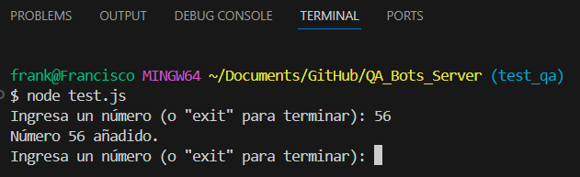
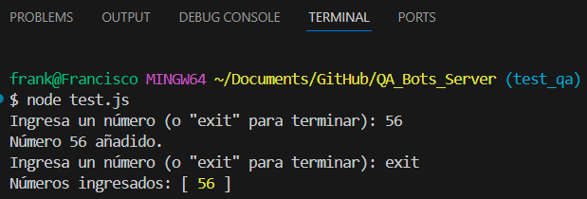
Mejorar la efectividad de la comunicación
Si el mensaje incluye capturas, enuméralas.
Ejemplo
Imagen 1
Imagen 2
"Como se puede ver en la imagen 1 se ingresó números al input y en la imagen 2 vemos el resultado del log".

Slide 26
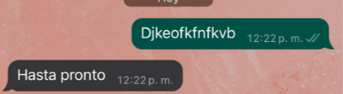
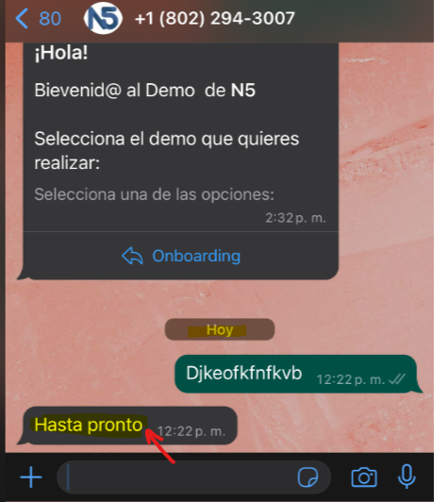
Mejorar la efectividad de la comunicación
Ejemplo
No tomes capturas de pantalla muy recortadas
No exageres con el recorte.
No debes incluir hasta la hora
Es importante situarse en la pantalla donde se está y señalar de alguna forma (cuadros, flechas resaltados) dónde se ubica el inconveniente.
Si tu pantalla tiene evidencias de cómo y dónde estás probando, inclúyelo.

Slide 27
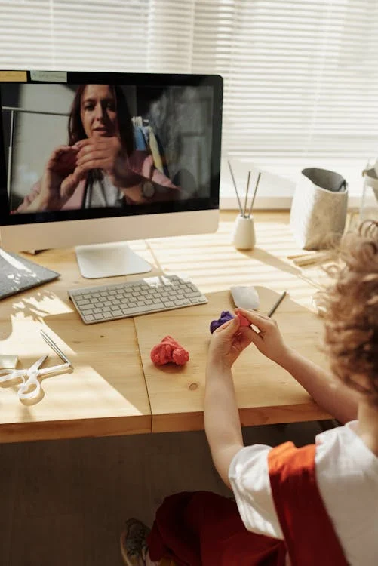
Forma correcta de comunicar una consulta, duda o pregunta
Aprender a formular consultas, dudas o preguntas de manera clara y efectiva.

Slide 28
¿Cómo reportar una duda al lead?
Identifica el proyecto Infórmale de qué proyecto estás hablando. Es importante mencionar la empresa y alguna característica que haga que el lead recuerde a cuál se refiere (De preferencia si adjuntas el link de ClickUp o indicas nombre de la tarea).
Tu lead está atendiendo varias cosas en el día, es mejor evitar que te pregunte: ¿Qué proyecto?

Slide 29
¿Cómo reportar una duda al lead?
Identifica dónde tienes la duda o problema Si quieres que se verifique una parte específica, debes darle herramientas de cómo puede revisar el lead mismo: Company, Brain, Skill o sección específica.
Evita que el lead te devuelva más preguntas por no informar esto.

Slide 30
¿Cómo reportar una duda al lead?
Da detalles sobre una duda Exactamente, ¿qué es lo que no entiendes? Déjalo marcado de alguna forma notoria para que el lead pueda atacar la duda.
Por ejemplo, poniéndolo en un punto aparte o con negrillas.

Slide 31
¿Cómo reportar una duda al lead?
Se proactivo Muchas veces es mejor grabar un video de lo sucedido (pueden usar Jam) o si sientes que es muy extenso y poco entendible, ofrece una llamada la cual debe ser igual de breve y concisa.

Slide 32
¿Cómo reportar un error al lead?
Da detalles sobre un error Por ejemplo, si un bot está mandando un mensaje de error, proporciona al lead el log que da dicho error e indica los pasos que seguiste. No esperes a preguntar para recolectar la información.

Slide 33
Mejorar la efectividad de la comunicación
Lee hasta 2 veces lo que estás escribiendo
Esto hasta que ya desarrolles un criterio mayor, pero lo que escribes debe ser entendible. Imagina que eres otra persona e intenta comprender lo que estás escribiendo.

Slide 34
Mejorar la efectividad de la comunicación
Recuerda ser específico
Describir claramente el problema o duda.
Ejemplo
"Tengo una duda sobre el uso de la función X en el módulo Y. ¿Podrías explicarme cómo se configura?"

Slide 35
Mejorar la efectividad de la comunicación
Recuerda proveer contexto
Ofrecer detalles adicionales que ayuden a entender la consulta.
Ejemplo
"Estoy intentando implementar la función X pero recibo el error Y. Adjunto captura de pantalla."

Slide 36
Mejorar la efectividad de la comunicación
Proponer una solución (si es posible)
Sugerir posibles soluciones o enfoques.
Ejemplo
"Pensé en usar la función Z para resolverlo, ¿crees que es la mejor opción?"

Slide 37
Mejorar la efectividad de la comunicación
Ser cortés y agradecido
Mostrar cortesía y agradecimiento por la ayuda recibida. Y si necesitas solicitar una llamada, nunca exijas, propón.
Ejemplo
"Muchas gracias por tu ayuda"
“¿Es posible reunirnos a las 5? Veo un espacio en tu calendar”

Slide 38

¿Qué hacer si alguien no entiende tu pregunta o explicación?

Slide 39
¿Qué hacer si alguien no entiende tu pregunta o explicación?
Pedir retroalimentación
Solicitar al interlocutor que indique qué parte no entiende.
Ejemplo
"¿Podrías decirme cuál parte no quedó clara para ti?"

Slide 40
¿Qué hacer si alguien no entiende tu pregunta o explicación?
Parafrasear
Repetir la pregunta o explicación de otra manera. Puedes pedírselo a Chat GPT.
Ejemplo
"Permíteme explicar de otra manera, lo que quiero decir es que..."

Slide 41
¿Qué hacer si alguien no entiende tu pregunta o explicación?
Usar ejemplos o analogías
Proveer ejemplos prácticos o analogías para ilustrar el punto.
Ejemplo
"Imagina que estamos construyendo una casa, la función X sería como los cimientos..."

Slide 42
¿Qué hacer si alguien no entiende tu pregunta o explicación?
Ser paciente y abierto
Mantener una actitud abierta y paciente.
Ejemplo
"Entiendo que puede ser complicado, tomémonos el tiempo necesario para aclararlo."

Slide 43
¿Qué hacer si alguien no entiende tu pregunta o explicación?
Ofrecer ayuda adicional
Proveer recursos o tiempo adicional para resolver dudas.
Ejemplo
"Si necesitas más ayuda, podemos programar una reunión para discutirlo con más detalle."

Slide 44

Utilizar ClickUp para mejorar la organización y comunicación del equipo.
En este medio no se realizan bromas ya que es 100% operativo.
Tu propósito es dejar trazabilidad de todo lo ocurrido para tener evidencias de la gestión.
Tu gestión individual afecta a todo el equipo.

Slide 45
Asignación de tareas
Cómo crear y asignar tareas de manera clara
Cuando asignes una tarea en ClickUp, asegúrate de incluir detalles específicos sobre lo que se necesita hacer, quién es responsable y cuándo se debe completar.
Ejemplo
Asignar tarea: Revisar documentación
[Asignado a: María Rojas]
[Fecha límite: Viernes 10 de julio].
Esta estructura ayuda a evitar confusiones y asegura que todos entiendan claramente sus responsabilidades y plazos.

Slide 46
Actualización de estado
Mantener actualizado el progreso de las tareas
Es importante mantener actualizado el estado de las tareas en ClickUp para que el equipo tenga una visión clara del progreso. Cuando avances en una tarea, actualiza su estado y añade cualquier comentario relevante.
Ejemplo
Esta estructura ayuda a evitar confusiones y asegura que todos entiendan claramente sus responsabilidades y plazos.
Actualizar estado de la tarea a “En progreso” y añadir comentarios relevantes como “He completado la primera revisión, queda pendiente la aprobación final”.

Slide 47
Comentarios y colaboraciones
Uso de comentarios para facilitar la colaboración
Utiliza los comentarios en ClickUp para hacer preguntas, ofrecer actualizaciones o compartir ideas relacionadas con una tarea específica. También señalar bloqueos o novedades.
Ejemplo
Este enfoque facilita la colaboración y asegura que toda la comunicación relevante esté centralizada y accesible para el equipo.
Dejar un comentario con dudas o actualizaciones relevantes directamente en la tarea como “¿Podrías revisar la sección 2 del documento? He añadido algunos cambios y necesito tu feedback”.
Notes:
en ClickUp todo comentario dirigido a nosotros debe ser respondido, por lo cual debemos estar atentos.

Slide 48

Evita herir sensibilidades

Slide 49
Utilizar un lenguaje que evite conflictos y mantenga un ambiente positivo
Evitar lenguaje negativo o confrontativo
Enfocarse en soluciones y mejoras.
Ejemplo
En lugar de decir "Esto está horrible", decir "Podemos mejorar esto añadiendo..."

Slide 50

Grupos internos

Slide 51
Facilitar la comunicación entre diferentes grupos dentro de la organización
Canales de comunicación
Sugerencia
NO usar el @canal o el @aquí ya que genera notificaciones masivas, a menos de que haya sido ordenado. Puedes usar etiquetas de equipos.
qa-apps
qa-brain
qa-designer
qa-marketplace
qa-team
qa-updates
pm-qa

Slide 52
¿Preguntas, dudas o sugerencias?

Slide 53
Muchas gracias por su atención

